Slide 1
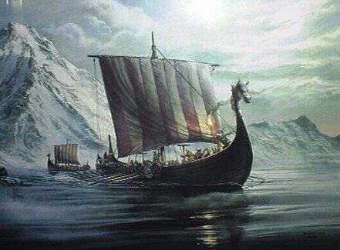
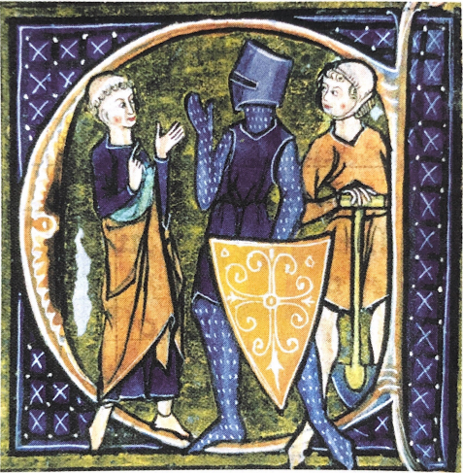
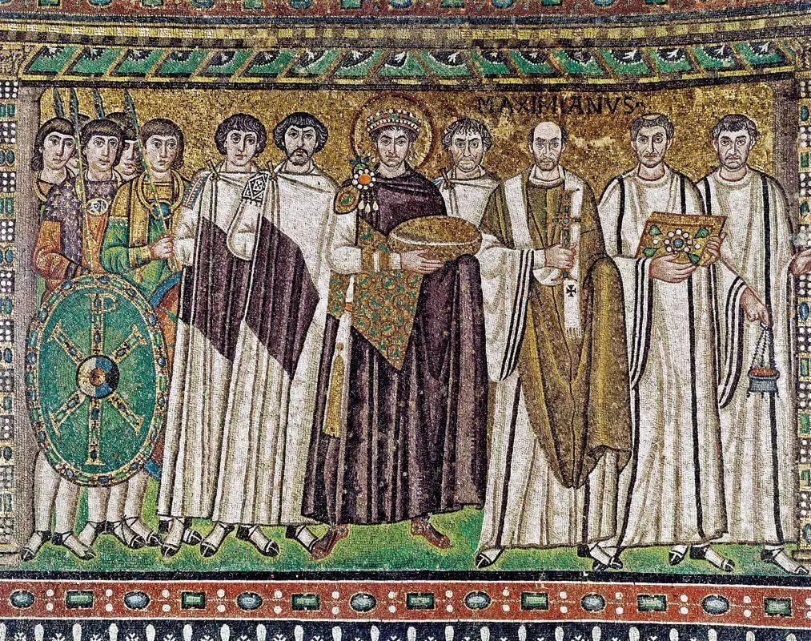
中世纪（Middle Ages）
什么是“中世纪”？这个概念直到启蒙运动时才使用，指的是在西方文明的发展中，有一个光辉灿烂的古代，又有一个光芒四射的现代。但在两者之间却有一个没有光明，一切都停滞落后的时代，这个时代延续了一千年之久。他们把这个时期叫做“中”世纪，也就是处在“光芒”和“光辉”中间的一段，又被称“黑暗的中世纪”。 ——钱乘旦《西方那块土》
无论如何，中世纪都不是一个沉睡的、可怕的时代，而是一个充满变化的时代。 ——朱迪斯·M·本内特《欧洲中世纪史》
西欧
东欧

Slide 2
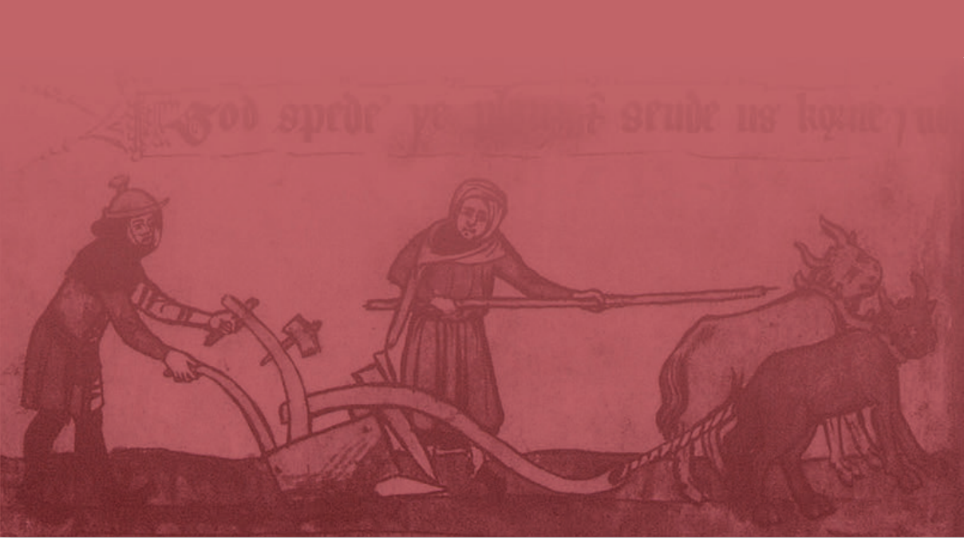
第二单元 中古时期的世界
第3课 中古时期的欧洲

Slide 3
一、西欧：封建社会的演变
4月7日，星期四，另外一些人向伯爵宣誓。一开始，都是按这种形式行臣服礼。伯爵问(他面前的人)是否愿意完全成为他的人，这个人便回答说:我愿意。然后把合拢的两手放到伯爵的两手中，两人互吻以表示巩固联盟。接下来，表示了敬意的臣向伯爵进行宣誓效忠，誓词是:“我以我的信义宣誓，从现在起，我将像一个封臣对封君那样真诚无欺地效忠威廉伯爵。”最后，这个人还要在圣徒的圣物上宣誓。这时伯爵用手持的权杖，向所有根据这种盟约向他宣誓效忠和致敬的人授予封地，然后众人一起宣誓。 ——德尼兹·加亚尔《欧洲史》
Ⅰ僧侣
Ⅱ骑士
Ⅲ农民
伯爵——骑士
（封君）
（封臣）

Slide 4
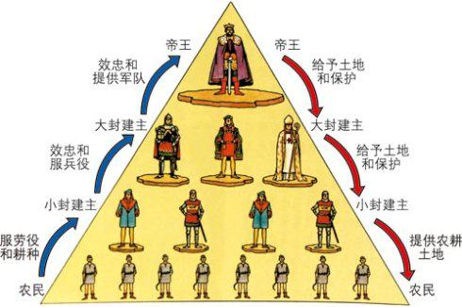
一、西欧：封建社会的演变
（一）政治：封君封臣制度
1.背景：社会动荡和自然经济的产物
2.内容
（1）封君封臣：
封君
封臣
授予土地者为_____,领取土地者为_____
（2）封臣义务：
效忠，服兵役
（3）封君权力：
司法、行政和经济等各种权力
统治阶级：
国王和各级封建主
被统治阶级：
农民（农奴）

Slide 5
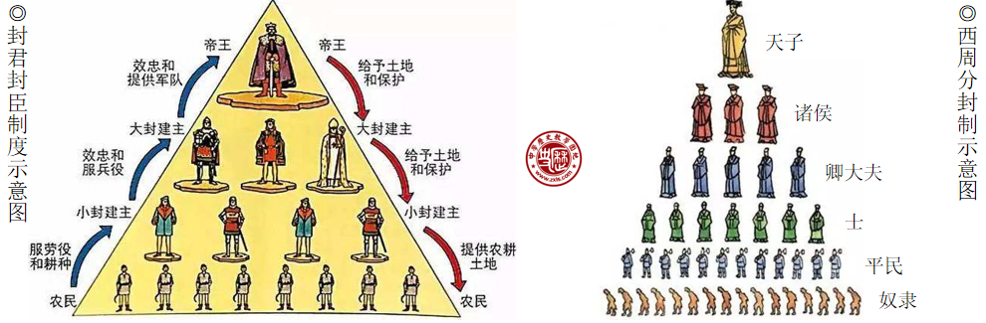
一、西欧：封建社会的演变
（一）政治：封君封臣制度
同
目的
维护统治
有条件地分封土地，行使权利，承担义务
3.影响：①加强统治：国王或皇帝是名义上的最高统治者,通过封君封臣制度与各级封建主联系起来,成为西欧社会的统治阶级；
②分裂割据：封建领主在领地内独立行使权力,政治上出现了不同程度的分裂割据局面。
内容
特点
等级森严，层层分封
前期加强地方统治，后期造成地方割据。
结果
异
维持手段不同
“我的附庸的附庸不是我的附庸”
西欧：以土地为纽带，靠契约来维系，不可越级管理西周：以血缘为纽带，宗法制来维系，天下共主
“封建亲戚，
以蕃屏周”

Slide 6
一、西欧：封建社会的演变
（二）经济：庄园与农奴制度
土地类型 |  | 经营者 | 权利 | 义务
领主 自营地 |  |  | ①直接经营领主自营地； ②主持庄园法庭，审理庄园案件，维护庄园秩序 | 提供农民土地
农民份地 | 自由农份地 |  | 法律上自由 | 缴纳租税，服劳役
 | 农奴份地 | 农奴 | 一定的权利 （家庭、财产···） | ①耕种领主自营地，收入归领主； ②法律上非自由人，被固着于土地； ③自备工具为领主服劳役； ④缴纳租税。
立字人某某，谨致崇高庄严之某某大人阁下：
如众所周知，我因衣食缺乏，无以为生，请求大人本笃信上帝之虔诚，与您爱为怀之善心，准许我委身于大人监护之下，我已如此作了。以后您必须供给我衣食，予我以帮助与救济，我将尽我的力量为您服务，不负您的援救与保护。
——周一良、吴于廑:《世界通史资料选辑，中古部分》
①直接经营领主自营地；
②主持庄园法庭，审理庄园案件，维护庄园秩序
领主
提供农民土地
自由农
法律上自由
缴纳租税，服劳役
农奴
①耕种领主自营地，收入归领主；
②法律上非自由人，被固着于土地；
③自备工具为领主服劳役；
④缴纳租税。
一定的权利
（家庭、财产···）
Ⅲ农民

Slide 7
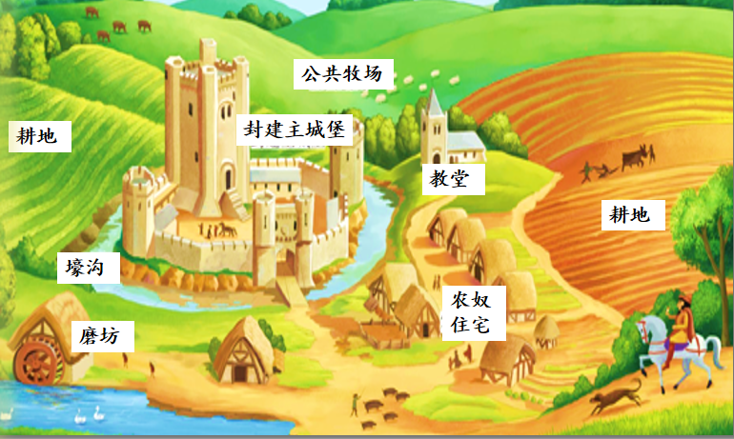
一、西欧：封建社会的演变
（二）经济：庄园与农奴制度
庄园的特点：
①自给自足；
②掌管着从生产到精神的人类生活方方面面。

Slide 8
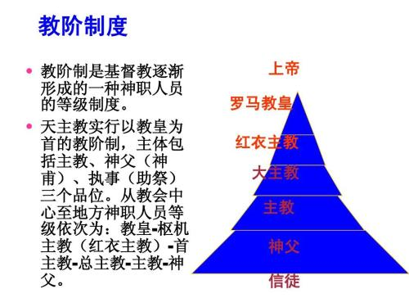
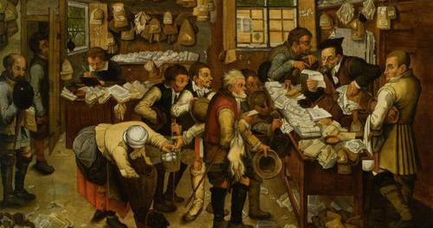
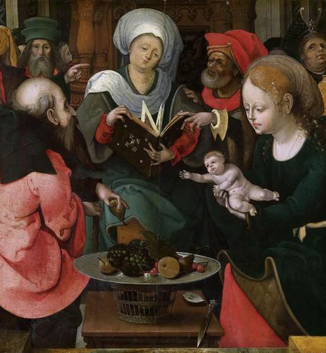
一、西欧：封建社会的演变
（三）思想：基督教统治
“教皇是太阳,皇帝是月亮,像月亮要从太阳那里得到光辉一样,皇帝要从教皇那里得到政权。” ——教皇英诺森三世
表现：
①经济：拥有大量庄园和土地,向信徒征收什一税；
②政治：最大的有组织的力量,形成了从教皇到各级神职人员的等级制度；
③思想：控制着人们的精神生活,宗教戒律严重束缚人性的发展。
教阶制度
Ⅰ僧侣
什一税收缴图
婴儿接受洗礼

Slide 9
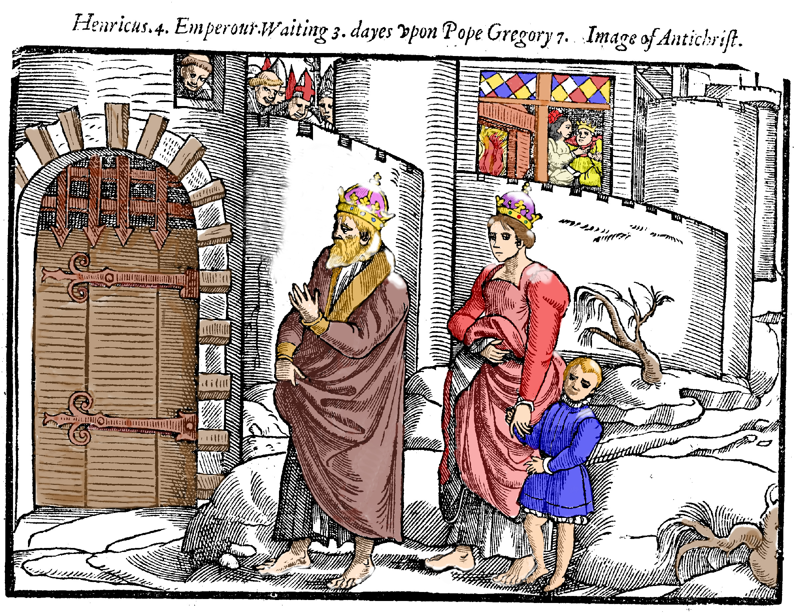
一、西欧：封建社会的演变
（四）曙光（11世纪后）
卡诺莎之辱
《至尊法案》
1077年，教皇格列高利和德皇亨利四世争权夺利，教皇在德国和其他国家掀起反亨利浪潮。同时，德国一些贵族宣称，如亨利不得教皇宽恕，将不承认他君主地位。
德皇被迫妥协，去向教
皇请罪。教皇故意不予
理睬，去了远离罗马的
卡诺莎行宫。德皇在卡
诺莎行宫前站了三天三
夜，受尽精神侮辱后，
教皇才恩赐给德皇一个
赦罪的吻。
1529年，都铎王朝的亨利八世以教皇不同意他与王后离婚为由开始与罗马教廷走向决裂。1533年，亨利八世宣布禁止英国教会向罗马教廷缴纳
贡金；1534年，英国国
会通过了《至尊法案》，
宣布英国国王是“英
国教会在地上之惟一
最高首脑”，从此,英
国完全脱离了罗马教廷
的控制，成为一个新
教国家。

Slide 10
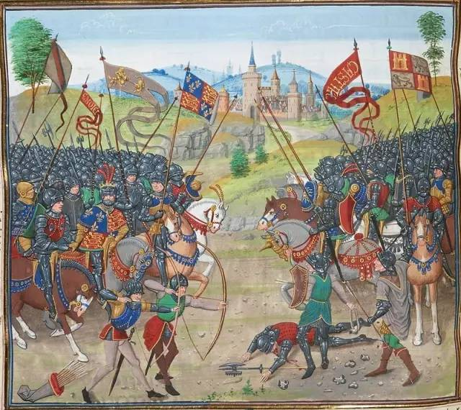
一、西欧：封建社会的演变
（四）曙光（11世纪后）
1.王权的加强
（1）背景：
①国王作为国家名义上的最高统治者,拥有高于一般封臣的权力；
②11世纪后，社会环境逐渐稳定,经济增长。
（2）表现：
英格兰，法兰西，西班牙，葡萄牙
◎英法百年战争（1337年——1453年），战争胜利使法国完成民族统一，为日后在欧洲大陆扩张打下基础；英格兰几乎丧失所有的法国领地，但也使英格兰的民族主义兴起。

Slide 11
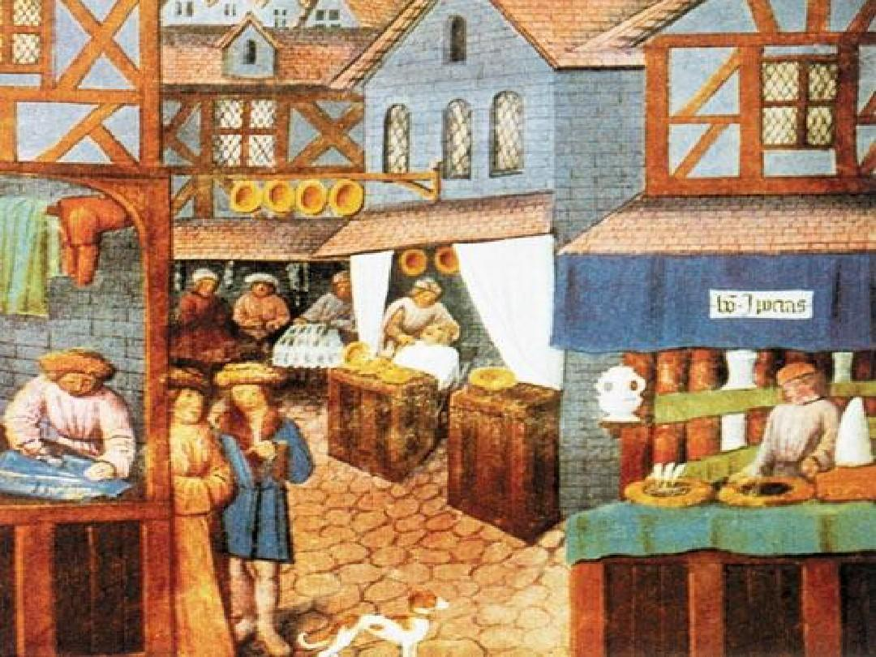
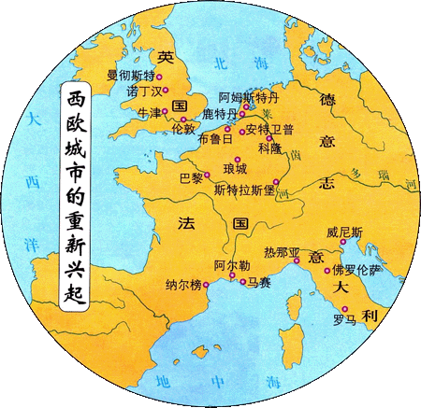
一、西欧：封建社会的演变
（四）曙光（11世纪后）
2.城市的自治
“城市的空气使人自由”，逃亡到城市的农奴,只要在城市住满一年零一天,就可以获得自由人身份。
（1）背景：
①经济发展：西欧封建社会走向稳定,封建经济获得一定发展。10-11世纪起，西欧各地兴起了众多城市；
②领主剥削：封建主用对待农奴的方式对待城市市民，对市民的生产和经营活动造成影响；
③城市一般地处交通便利之处。
（2）方式：
谈判，金钱赎买，武装暴动
市民的权利：
①合法买卖土地；
②拥有经营工商业的自由，财产权受法律保护；
③不受领主或其他市镇司法机关的审判。

Slide 12



一、西欧：封建社会的演变
（四）曙光（11世纪后）
牛津大学
2.城市的自治
（3）影响：
博洛尼亚大学
①经济：有利于城市经济的发展；
②文化：一些城市兴办大学；
巴黎大学
③政治：以金钱和人力支持王权,一定程度上促进了国王的统一事业。
如何理解“城市是中世纪的花朵”?
对瓦解西欧封建制度和孕育近代西方文明起着重要作用。
国王更将商人视作重要的筹款工具，他们慷慨颁授城市特许甚至以各种手段吸引手工业者和商人到自己的领地建立城市……国王成为城市和商人的长期盟友。——武寅主编 《简明世界历史读本》第226页

Slide 13
一、西欧：封建社会的演变
总结：中古时期的西欧社会
政治：封君封臣制度，分裂混战；王权强化，议会兴起
经济：庄园和农奴制度； 城市兴起
思想：基督教统治；大学建立，促进思想解放
王权强化，议会兴起
城市兴起
大学建立，促进思想解放

Slide 14
二、东欧：拜占庭与俄罗斯
“政教合一”
“第二罗马”
《查士丁尼及其随从》(公元547年),描绘了拜占庭帝国查士丁尼皇帝及其随从手捧圣餐杯盘和祭品向基督献祭的场景。

Slide 15
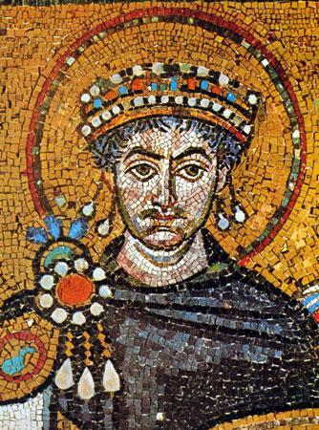
二、东欧：拜占庭与俄罗斯
（一）拜占庭帝国（395-1453年）
1.兴盛（395年-6世纪中期）
经济
军事 | 6世纪查士丁尼在位时,先后占领北非和意大利等地
法律 | 《查士丁尼法典》使罗马法成为系统、完整的法律体系；汇编《罗马民法大全》。
工商业发达，都城君士坦丁堡是当时欧洲最大最重要的城市，成为沟通东西方的桥梁
6世纪查士丁尼在位时,先后占领北非和意大利等地
《查士丁尼法典》使罗马法成为系统、完整的法律体系；汇编《罗马民法大全》。
皇帝的威严、光荣不但依靠兵器，而且须用法律来巩固。这样，无论在战时或平时，总是可以将国家治理得很好。” ---《查士丁尼法典》序言
《罗马民法大全》的意义：
①肯定了皇权的至高无上；
②是欧洲历史上第一部系统完备的成文法典，对后世立法影响深远。

Slide 16
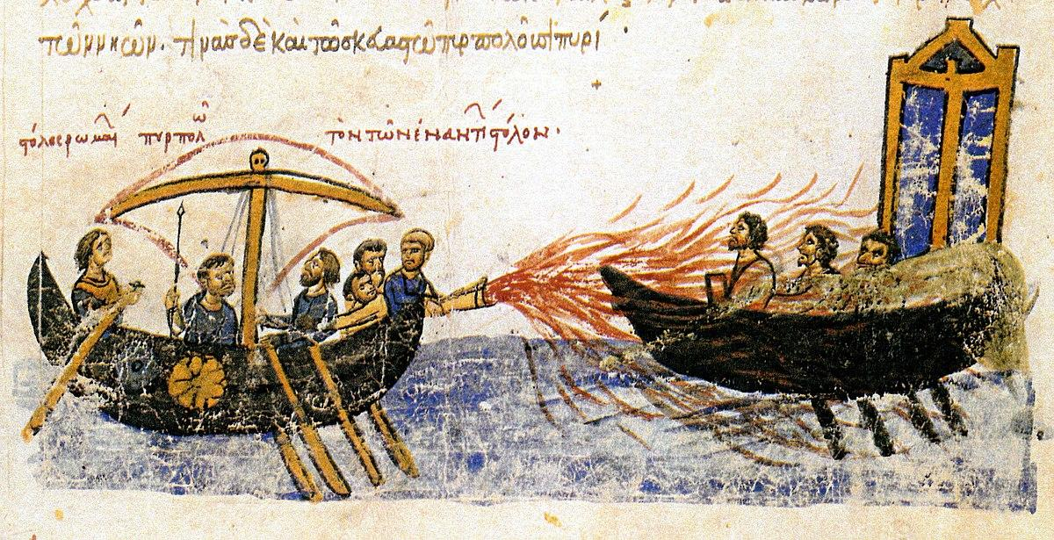
二、东欧：拜占庭与俄罗斯
（一）拜占庭帝国（395-1453年）
2.衰落（6世纪中期——1453年）
（1）原因：①连年征服战争严重消耗自身资源；
②游牧部族的冲击和内部矛盾；
③奥斯曼土耳其的蚕食。
（2）结果：1453年，首都君士坦丁堡被攻陷，帝国灭亡。
“每当敌人用希腊火攻击我们，所做的事只有屈膝下跪，祈求上天的拯救。”
——受希腊火所伤的十字军

Slide 17
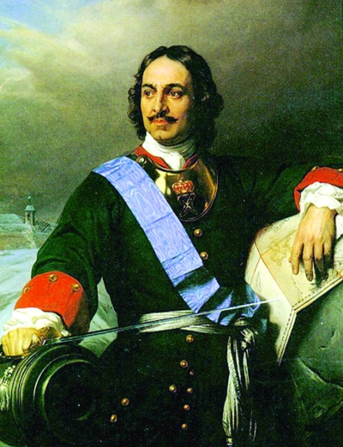
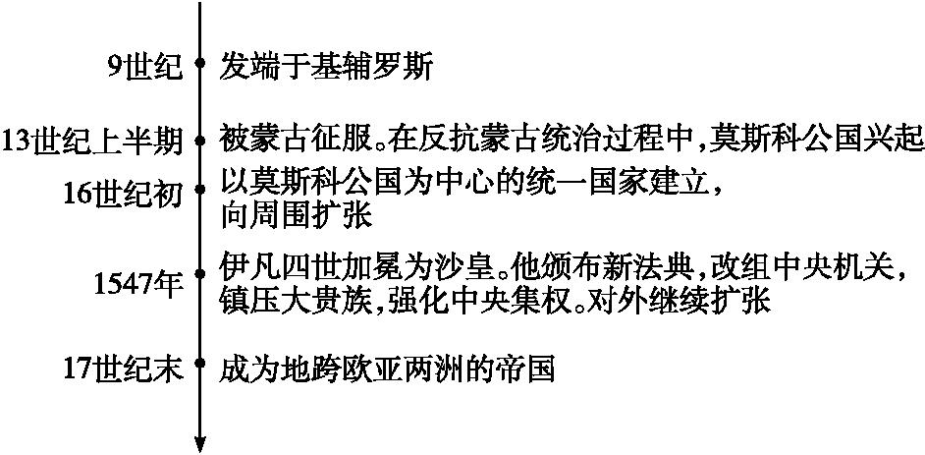
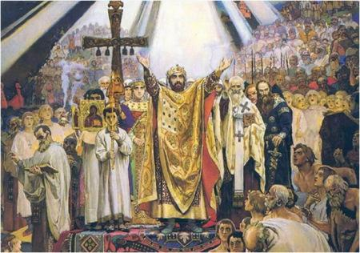
二、东欧：拜占庭与俄罗斯
（二）俄罗斯
基辅罗斯（882-1240）
彼得大帝
莫斯科公国（1284-1547）
沙皇俄国（1547-1721）
俄罗斯帝国（1721-1917）
特点：沙皇专制，“第三罗马”
◎罗斯受洗：公元988年，基辅大公弗拉基米尔接受了传自拜占庭帝国的基督教作为国教

Slide 18
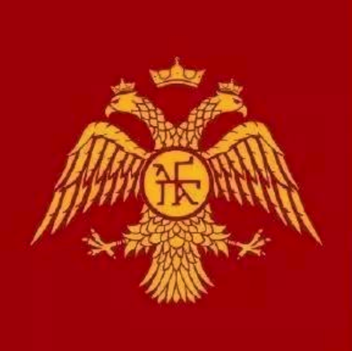
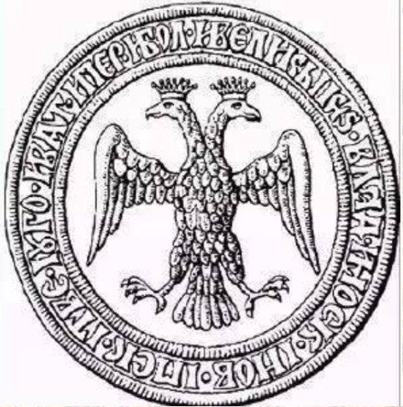
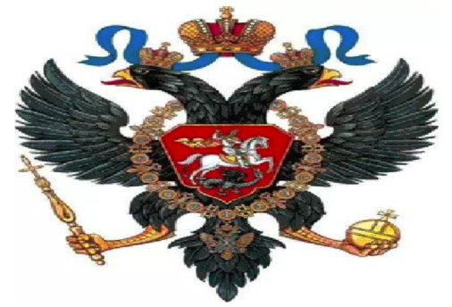
二、东欧：拜占庭与俄罗斯
总结：中古时期的东欧社会
政治：王权强大，政教合一
经济：封建制度稳固
思想：信仰东正教
拜占庭帝国纹章
俄罗斯国徽
莫斯科大公印章

